Slide 1
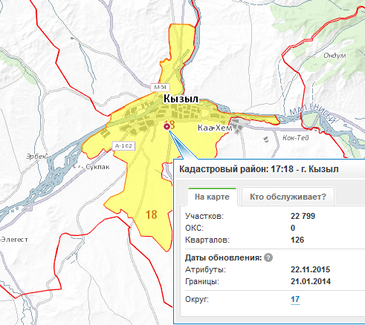
Городской округ «Город Кызыл Республики Тыва»
БЮДЖЕТ
ДЛЯ ГРАЖДАН
2016
Подготовлен на основании постановления Мэрии города Кызыла
от 30.11.2015 № 1270 "Об одобрении проекта решения Хурала представителей г. Кызыла «О бюджете городского округа «Город Кызыл Республики Тыва» на 2016"
Мэрия города Кызыла
Информационный ресурс 2015г.
Департамент финансов

Slide 2
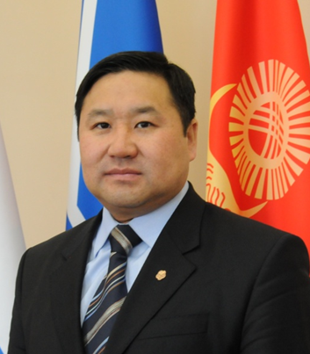
Уважаемые жители города Кызыла!
Наш подход к формированию бюджета Кызыла на 2016 год простой, мы должны жить по средствам, в соответствии с доходами. На это нам указывают руководство страны, Глава республики, да и в городе приняты и реализуются решения о том, как действовать в нынешнее непростое
время. Особенность бюджета-2016 в том, что он утверждается только на один год, а не на три года, как раньше. Реализуется принцип формирования бюджета на основе муниципальных программ, доля программных мероприятий превышает 85 процентов расходов. Бюджет Кызыла, как и в прошлые годы, остается социальным. Доля социально значимых расходов в общем объеме расходов бюджета города более 70 процентов.
Бюджет – это не просто баланс городских доходов и расходов, это всегда трудный консенсус между экономикой и социальной сферой, между разными отраслями городского хозяйства, между властью и бизнес-сообществом. Я уверен, что в ходе публичных слушаний этот консенсус будет найден. Высказанные на заседаниях комитетов Хурала замечания и предложения депутатов рассматриваются мэрией, по некоторым уже найдены варианты, по другим – еще предстоит работа.
Мэр города Кызыла В.Т. Ховалыг

Slide 3
Уважаемые жители города Кызыла!
В целях повышения прозрачности бюджета и бюджетного процесса Департаментом финансов Мэрии города Кызыла разработан информационный ресурс "Бюджет для граждан". Излагая материал, мы постарались в доступной для граждан форме разъяснить все тонкости сложных механизмов бюджетного процесса.
Как формируется доходная и расходная часть городского бюджета? Сколько средств направляется из городского бюджета на социальную сферу и на отрасли экономики? Какие меры социальной поддержки оказываются гражданам города Кызыла? Ответы на эти и ряд других вопросов содержит "Бюджет для граждан".
В электронном издании даны определения терминов, рассмотрен механизм бюджетного процесса в городе. Ключевые параметры бюджета Кызыла на очередной финансовый год приведены в основном разделе практически в полном объеме, дают наглядное представление о сложившейся ситуации в городе.
Мы надеемся, что информационный ресурс "Бюджет для граждан" будет интересен для каждого жителя города.
Начальник Департамента финансов К.С. Тулуш

Slide 4
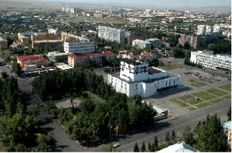
Бюджет для граждан - документ, содержащий основные положения закона о бюджете в доступной для широкого круга заинтересованных пользователей форме, разработанный в целях ознакомления граждан с основными целями, задачами бюджетной политики, планируемыми и достигнутыми результатами использования бюджетных средств.
Бюджет – самый главный финансовый документ города Кызыла. В нем запланированы расходы для решения вопросов местного значения. Кроме того, бюджет – это обязательный для исполнения закон, являющийся основой системы контроля за сбором и эффективным расходованием бюджетных средств.
Бюджет города – это общий "кошелёк", формируемый населением за счет налогов и расходуемый на их потребности. Одним из основных принципов бюджета города Кызыла является его открытость и адресность: за каждой статьей расходов стоят конкретные получатели – учителя, врачи, педагоги, молодые семьи, студенты, гражданские служащие, пенсионеры и другие получатели бюджетных средств.

Slide 5
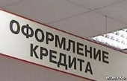
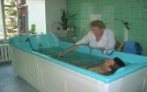
Чтобы понять, как устроен бюджет, сравним его с бюджетом отдельной семьи.
Бюджет любой семьи делится на две части – доходы и расходы.
ДОХОДЫ
РАСХОДЫ
«+» ПРОФИЦИТ
зарплата
продукты питания
«-» ДЕФИЦИТ
госпенсии
одежда, вещи
Что делать ?
госпособии
имущественные налоги
Взвесить потребности «+» и «-»
доходы от самозанятости
коммунальные платежи
=БАЛАНС
медицинские услуги (отдых, оздоровление)
кредиты
кредиты с %
кредиты

Slide 6
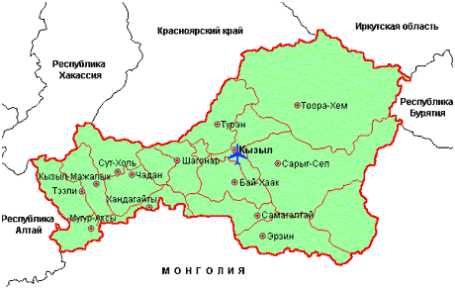
Бюджетная система Республики Тыва
Бюджетная система Республики Тыва
Республиканский бюджет
Бюджет территориального фонда обязательного медицинского страхования
бюджет городских округов
бюджет муниципальных районов
бюджет городских поселений
бюджет сельских поселений

Slide 7
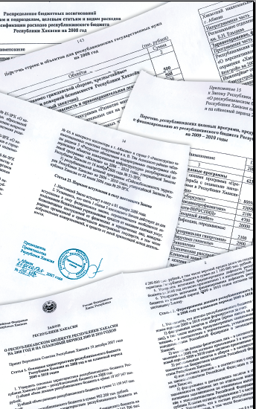
Стадии формирования бюджета
Бюджетный процесс - это регламентированная законом деятельность органов государственной власти и местного самоуправления по составлению, рассмотрению, утверждению и исполнению бюджетов соответствующих уровней.
Стадии формирования бюджета называются бюджетным процессом
составление проекта бюджета
рассмотрение и утверждение бюджета
исполнение бюджета
Проект городского бюджета составляется и утверждается сроком на три года - очередной финансовый и два последующих (с 2017 г.)

Slide 8
Бюджет государства и бюджеты входящих в него регионов и муниципальных образований взаимосвязаны и образуют единую бюджетную систему. К настоящему времени в Российской Федерации сложилась трехуровневая бюджетная система
Федеральный бюджет
Российской Федерации
Консолидированный бюджет Российской Федерации
Бюджеты субъектов РФ (региональные бюджеты)
Консолидированные бюджеты субъектов РФ
Бюджеты муниципальных образований
Бюджеты
городских округов
Бюджеты
муниципальных районов
Бюджеты
городских и сельских поселений
Бюджеты государственных внебюджетных
фондов
- Пенсионный фонд Российской Федерации
- Фонд социального страхования Российской Федерации
Бюджеты
территориальных внебюджетных фондов
- Федеральный фонд обязательного медицинского страхования

Slide 9
Доходы бюджета
Собственные средства – это средства, не имеющие определенной цели расходования
Целевые средства- это средства, которые должны быть израсходованы строго по целевому назначению
Налоговые доходы
Неналоговые доходы
Субвенции
- дотации на выравнивание бюджетной обеспеченности;
- дотации на поддержку мер по обеспечению сбалансированности бюджетов
Иные межбюджетные трансферты
Субсидии
Строительство социальных объектов и инфраструктуру

Slide 10
Доходы бюджета
Доходы бюджета – денежные средства, поступающие в распоряжение органов местной власти города
Доходы бюджета любого уровня состоят из налоговых и неналоговых доходов, а также безвозмездных поступлений
НАЛОГОВЫЕ ДОХОДЫ | НЕНАЛОГОВЫЕ ДОХОДЫ | БЕЗВОЗМЕЗДНЫЕ ПОСТУПЛЕНИЯ
Поступления от уплаты налогов, установленных Налоговым кодексом РФ | Платежи установленные законодательством Российской Федерации | Поступления из республиканского бюджета
- налог на доходы физических лиц | - арендная плата за землю | - дотации
акцизы | - доходы от использования муниципального имущества | - субсидии
- единый налог на вмененный доход | - плата за негативное воздействие на окружающую среду | субвенции
- единый сельскохозяйственный налог | - доходы от реализации муниципального имущества | - иные межбюджетные трансферты
- налог, взимаемый в связи с применением патентной системы | - доходы от продажи земельных участков
- налог на имущество физических лиц | - штрафы, возмещение ущерба
- земельный налог
- госпошлина

Slide 11
Межбюджетные трансферты
Межбюджетные трансферты – средства, предоставляемые одним бюджетом бюджетной системы Российской Федерации другому бюджету бюджетной системы Российской Федерации
Дотации
Субвенции
Субсидии
На выравнивание бюджетной обеспеченности
Предоставляются на финансирование "переданных" другим публично-правовым образованиям полномочий
Предоставляются на условиях долевого софинансирования расходов других бюджетов
На поддержку мер по обеспечению сбаланси –рованности бюджетов

Slide 12
Расходы бюджета
по основным функциям государства
Расходы бюджета – выплачиваемые из бюджета денежные средства
Общегосударственные вопросы
Пожарная безопасность, предупреждение чрезвычайных ситуаций
Национальная экономика
Жилищно-коммунальное хозяйство
Образование
Культура, кинематография
Социальная политика
Физическая культура и спорт
Средства массовой информации
Обслуживание государственного и
муниципального долга

Slide 13
Муниципальный долг
Муниципальный долг - это долговые обязательства бюджета, выраженные в валюте Российской Федерации
Поскольку бюджет города Кызыла формируется с дефицитом, то для финансирования расходов, не обеспеченных доходами, привлекаются банковские кредиты, кредиты из вышестоящих бюджетов
Структура муниципального долга выглядит следующим образом:
Привлечение бюджетных кредитов
Привлечение банковских кредитов

Slide 14
Изменение нормативов зачисления налоговых и неналоговых доходов в бюджет городского округа «Город Кызыл Республики Тыва»
Доходные источники | Норматив (%)
 | 2012 | 2013 | 2014 | 2015 | 2016
I. Налоговые доходы
Налог на доходы физических лиц | 30 | 30 | 20 | 20 | 20
Акцизы | - | - | 1,4496 | 1,4464 | 0,8157
Налог на имущество организаций | 50 | - | - | - | -
II. Неналоговые доходы
Доходы от аренды и продажи земельных участков, государственная собственность на которые не разграничена | 80 | 80 | 100 | 100 | 100
Плата за негативное воздействие на окружающую среду | 40 | 40 | 40 | 40 | 55

Slide 15
Виды доходов, нормативы и основания зачисления доходов в бюджет городского округа «Город Кызыл Республики Тыва» в 2016 году
Виды доходов | Норматив зачисления | Основание зачисления
I. Налоговые доходы
Налог на доходы физических лиц | 15% 5% | п.2 ст. 61.2 БК РФ* ст.1 Закона РТ от 05.12.2008 № 1093 ВХ-2
Акцизы на автомобильный бензин, прямогонный бензин, дизельное топливо, моторные масла для дизельных и карбюраторных (инжекторных) двигателей, производимые на территории РФ | 0,8157% | приложение к Закону РТ о республиканском бюджете РТ на 2016 год
Единый налог на вмененный доход, единый сельскохозяйственный налог и налог, взимаемый в связи с применением патентной системы | 100% | п.2 ст. 61.2 БК РФ
Местные налоги (налог на имущество физических лиц, земельный налог) | 100% | п.1 ст. 61.2 БК РФ
госпошлина | 100% | п.2 ст. 61.2 БК РФ

Slide 16
Виды доходов | Норматив зачисления | Основание зачисления
II. Неналоговые доходы
Доходы от аренды и продажи земельных участков, государственная собственность на которые не разграничена и которые расположены в границах городского округа | 100% | ст. 62 БК РФ
Доходы от использования и продажи муниципального имущества | 100% | ст. 42, 62 БК РФ
Плата за негативное воздействие на окружающую среду | 55% | ст. 62 БК РФ
Штрафы, денежные взыскания и возмещение ущерба | 100% | ст. 41, 62 БК РФ
III. Безвозмездные поступления |  | Закон РТ о республиканском бюджете РТ на 2016 год

Slide 17
Основные виды доходов бюджета городского округа «Город Кызыл Республики Тыва», млн. руб. (%)
Виды доходов | 2014 факт |  | 2015 план |  | 2016 прогноз
 | сумма | % | сумма | % | сумма | %
ДОХОДЫ ВСЕГО | 2842,2 | 100 | 3115,9 | 100 | 2326,6 | 100
в том числе:
I. Налоговые доходы | 523,1 | 18,4 | 660,4 | 21,2 | 601,1 | 25,8
Налог на доходы физических лиц | 355,6 | 12,5 | 473,6 | 15,2 | 396,9 | 17,1
Единый налог на вмененный доход | 67,3 | 2,4 | 71,3 | 2,3 | 73,4 | 3,2
Земельный налог | 59,5 | 2,1 | 72,4 | 2,3 | 81,2 | 3,5
II. Неналоговые доходы | 124,9 | 4,4 | 117,7 | 3,8 | 157,6 | 6,8
Доходы от аренды имущества | 6,7 | 0,2 | 3,5 | 0,1 | 20,7 | 0,9
Доходы от аренды земли | 21,8 | 0,8 | 45,2 | 1,5 | 36,0 | 1,5
Доходы от продажи имущества | 38,5 | 1,4 | 17,7 | 0,6 | 54,8 | 2,4
Доходы от продажи земли | 18,9 | 0,7 | 27,1 | 0,9 | 15,0 | 0,6
Штрафы, возмещение ущерба | 33,4 | 1,2 | 17,9 | 0,6 | 26,1 | 1,1
III. Безвозмездные поступления | 2194,2 | 77,2 | 2337,9 | 75,0 | 1568 | 67,4

Slide 18
Безвозмездные поступления от других бюджетов бюджетной системы Российской Федерации | Оценка на 2015 год | Изменения | Проект на 2016 год
Субсидии бюджетам субъектов Российской Федерации и муниципальных образований (межбюджетные субсидии) | 1 075 650,0 | -937 795,4 | 137 854,6
Субсидии бюджетам городских округов на строительство, модернизацию, ремонт и содержание автомобильных дорог общего пользования, в том числе дорог в поселениях (за исключением автомобильных дорог федерального значения) за счет средств Дорожного фонда РТ | 169 795,3 | -164 495,3 | 5 300
Субсидии на выполнение мероприятий государственной программы РТ "Доступная среда на 2014-2015 годы" по формированию сети общеобразовательных организаций, в которых созданы условия для инклюзивного образования детей-инвалидов | 1 594,6 | -1 594,6
Субсидии бюджетам городских округов на обеспечение мероприятий по переселению граждан из аварийного жилищного фонда, с учетом развития малоэтажного строительства за счет средств Фонда содействия реформированию ЖКХ | 854 574,8 | -854 574,8
Субсидии бюджетам городских округов на капитальный ремонт многоквартирных домов за счет средств бюджета | 5 433,0 | -5 433
Субсидии бюджетам городских округов на обеспечение мероприятий по переселению граждан из аварийного жилищного фонда, с учетом развития малоэтажного строительства за счет средств бюджетов | 35 479,3 | -35 479,3
Субсидии на оздоровление детей | 7 096,0 | +60 | 7 156

Slide 19
Субсидии на возмещение убытков, связанных с применением государственных регулируемых цен на электрическую энергию, тепловую энергию и водоснабжение, вырабатываемыми муниципальными организациями коммунального комплекса, понесенных в процессе выработки и (или) транспортировки энергоресурсов и воды, в том числе вследствие проведения мероприятий в области энергосбережения и повышения энергетической эффективности, в рамках подпрограммы "Энергосбережение и повышение энергетической эффективности в Республике Тыва | 1 477,0 | +734,3 | 2 211,3
Субсидии на реализацию подпрограмм "Социально - творческий заказ" государственной программы "Развитие культуры и туризма на 2014-2020 годы" | 200,0 | -200
Субсидии на обеспечение мероприятий по переселению граждан из аварийного жилищного фонда с учетом необходимости развития малоэтажного жилищного строительства за счет средств республиканского бюджета |  | +123 187,3 | 123 187,3

Slide 20
Субвенции бюджетам субъектов Российской Федерации и муниципальных образований | 1 355 461,4 | +74 679,8 | 1 430 141,2
Субвенции бюджетам городских округов на оплату жилищно-коммунальных услуг отдельным категориям граждан | 61 410,40 |  | 61 410,4
Субвенции бюджетам городских округов на обеспечение мер социальной поддержки реабилитированных лиц и лиц, признанных пострадавшими от политических репрессий | 1 242,00 | -138 | 1 104
Субвенции бюджетам городских округов на предоставление гражданам субсидий на оплату жилого помещения и коммунальных услуг | 50 006,00 |  | 50 006,0
Субвенции бюджетам городских округов на выполнение передаваемых полномочий субъектов Российской Федерации | 1 242 803,0 | +74 817,8 | 1 317 620,8
Субвенции бюджетам городских округов на реализацию Закона РТ «О предоставлении органам местного самоуправления муниципальных районов и городских округов на территории РТ субвенций на реализацию основных общеобразовательных программ в области общего образования» | 943 592,70 | +77 547,3 | 1 021 140
в том числе общие образовательные учреждения | 638 289,10 | +64 945,9 | 703 235
дошкольные образовательные учреждения | 305 303,60 | +12 601,4 | 317 905
Субвенции бюджетам городских округов на обеспечение мер социальной поддержки ветеранов труда и тружеников тыла | 56 425,00 | -3 907 | 52 518
Субвенции бюджетам городских округов на реализацию Закона РТ "О порядке назначения и выплаты ежемесячного пособия на ребенка" пособия на ребенка | 28 657,00 |  | 28 657

Slide 21
Безвозмездные поступления от других бюджетов бюджетной системы Российской Федерации | Оценка на 2015 год | Изменения | Проект на 2016 год
Субвенции бюджетам городских округов на выполнение передаваемых полномочий субъектов Российской Федерации | 10 546,80 | +466,2 | 11 013
Субвенции бюджетам городских округов на обеспечение равной доступности услуг общественного транспорта для отдельных категорий граждан, оказание мер социальной поддержки, которым относится к ведению РФ | 2 577,00 | -31 | 2 546
Субвенции бюджетам городских округов на осуществление передаваемых полномочий по административным комиссиям | 337,00 | +35 | 372

Slide 22
Структура доходов бюджета городского округа «Город Кызыл Республики Тыва», млн. руб.

Slide 25
Динамика поступления налога на доходы физических лиц по г.Кызылу, млн. руб.

Slide 26
Динамика поступления налогов в бюджет города Кызыла, млн. руб.

Slide 27
Динамика поступления неналоговых доходов в бюджет города Кызыла, млн. рублей

Slide 28
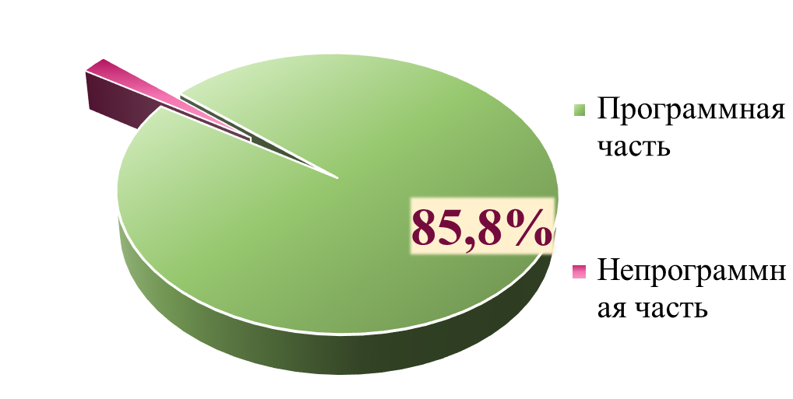
МУНИЦИПАЛЬНЫЕ ПРОГРАММЫ
Переход к программно-целевому методу планирования в городе Кызыле
Муниципальные программы – это документ, определяющий
Цели и задачи государственной и муниципальной политики
Способы их достижения
Планируемые объемы финансовых ресурсов, необходимые для достижения поставленных целей
9 муниципальных программ

Slide 29
Структура расходов бюджета города Кызыла
на 2016 год (тыс. рублей)
2 345 221,8
тыс. рублей

Slide 30
Группировка расходов бюджета города Кызыла на 2016 год
Наименование расхода | 2016 год | в % к общим расходам
Раздел I. Социально-значимые расходы | 1 727 901,5 | 74%
Заработная плата и начисления на нее (КОСГУ 211,213) | 1 193 311,0
Оплата коммунальных услуг(КОСГУ 223) | 128 152,0
Социальное обеспечение(КОСГУ 260), в т.ч. | 406 438,5
Раздел II. Первоочередные расходы | 439 353,0 | 19%
Расходы на обслуживание гос. долга (КОСГУ 230) | 29 300,0
Расходы на первоочередные нужды, из них: | 33 115,3
прочие выплаты по заработной плате (КОСГУ 212) | 3 623,0
услуги связи (КОСГУ 221) | 4 051,4
транспортные услуги (КОСГУ 222) | 898,4
арендная плата за пользование имуществом (КОСГУ 224) | 44,0
Увеличение стоимости мат.запасов (КОСГУ 340) | 24 498,5
Расходы на прочие нужды, из них: | 376 937,7
работы, услуги по содержанию имущества (КОСГУ 225) | 34 150,2
прочие работы и услуги (КОСГУ 226) | 81 368,2
безвозмездные перечисления государственным и муниципальным предприятиям (КОСГУ 241) | 193 765,3
безвозмездные перечисления организациям, за исключением государственных и муниципальных предприятий (КОСГУ 242) | 34 001,0
прочие расходы (КОСГУ 290) | 33 653,0
Раздел III. Расходы прочие | 177 967,3 | 8%
Капитальные вложения в основные фонды (КОСГУ 310) | 177 967,3
Другие расходы (за искл. групп 1, 2 и 3.1)
ИТОГО РАСХОДОВ | 2 345 221,8 | 100%

Slide 31
Расходы бюджета города Кызыла по муниципальных программам на 2016 год
На поддержку отраслей экономики
На обеспечение безопасных условий жизнедеятельности
Общего характера
Социальной направленности
1720,4
млн. руб.
4 программ
263,9 млн. руб.
3 программы
333 тыс. руб.
2 013,9
млн. руб.
1 программа
29,3 млн. руб.
1 программа

Slide 32
Расходы бюджета города по муниципальным программам на 2016 год (млн рублей)
1292,3
млн
руб
371,6
млн
руб
50
млн
руб
6,5
млн
руб
Развитие образования
Социальная поддержка населения
Развитие культура
Развитие физической культуры, спорта и молодежной политики
Социальной направленности

Slide 33
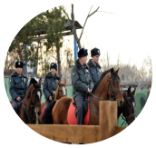
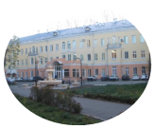
333 тыс. руб.
Обеспечение безопасности, общественного порядка и профилактика правонарушений
16,1 млн. руб. Безопасный город
241,9 млн. руб.
Защита населения и территорий от ЧС, обеспечение пожарной безопасности и безопасности людей на водных объектах
5,7 млн руб.
Создание условий для устойчивого экономического развития
29,3 млн. руб.
Повышение эффективности управления общественными финансами

Slide 34
Для заметок

